Slide 1
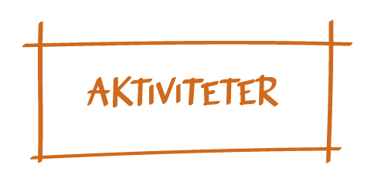


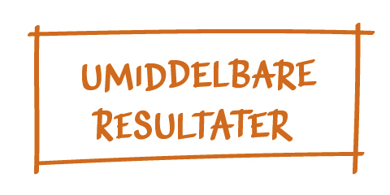
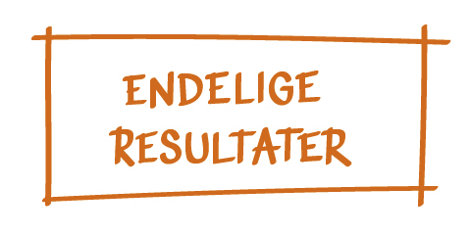

Udvikling af forløb samt uddannelse af faglærere indenfor de områder der skal berøres.
Et 4 ugers modul med fokus på grøn omstilling, tværfaglighed, anvendelses og praksisnær-undervisning.
Eleverne får viden om hvordan miljøet påvirkes ved at arbejde ud fra et bæredygtigsynspunkt i teori og praksis.
Eleverne skal kunne anvende ny viden om bæredygtighed til kreativ udnyttelse af råvarer og dermed minimere fx madspild.
Eleverne skal kunne etablere teknisk og faglig dokumentation, der omfatter det de har arbejdet med i teori og praksis.
Lærerne planlægger i fællesskab undervisning på tværs af grundfag og erhvervsfag
Udvikle elevernes kompetencer
til refleksion over hvordan eleverne påvirker miljøet som person og fagperson i erhvervet.
Eleverne bliver bedre til at tage vare på miljøet og indgå i dialog/argumenterer omkring vigtigheden af dette.
At skabe en læringskultur med fokus på tværfaglighed, helhedsorienteret og praksisnær undervisning
Indikator
Der bliver afsat tid af ledelsen og berørte lærere får mulighed for at tilegne sig det stof der skal undervises i.
Indikator
Eleverne deltager aktivt og gennemarbejder de materialer de får tildelt.
Læreren er klædt på til at undervise indenfor emnet.
Indikator
At der er afsat tid til og udarbejdet konkret undervisningsmateriale eleverne kan fordybe sig i.
Indikator
At der er afsat tid til og udarbejdet materiale eleverne skal arbejde med i praksis, der tager udgangspunkt i teorien. Eleverne udviser interesse for emnet.
Indikator
At eleverne har opnået en større interesse for emnet og synes det er interessant at lave fx beregninger, dokumentation og reflektere over, hvordan de påvirker miljøet.
Indikator
Eleverne oplever sammenspillet mellem erhvervsfag og grundfag som motiverende for læring. Lærerne reflektere i fællesskab i udvikling og afprøvning. Lederen afsætter ressourcer
Indikator
Eleverne begynder at træffe mere fornuftige valg baseret på den nye viden og praktiske færdigheder de har tilegnet sig.
Indikator
Eleverne har forstået og kan videreformidle vigtigheden af at passe på miljøet.
Indikator
At underviserne fremadrettet fx afholder et opstartsmøde eller planlægger andre forløb sammen
Succeskriterium
Tid disponeres i planlægning af skemaet til de berørte undervisere. Aktiv deltagelse i udviklings fasen
Succeskriterium
Høj elevaktivitet, mindre end 10% fravær i løbet af perioden blandt eleverne. Lærerne føler sig klædt på.
Succeskriterium
Tilfredsstillende undervisningsmateriale er blevet udviklet og underviserne føler de har haft tid til det. Eleverne virker motiverede.
Succeskriterium
At teamledere afsætter forberedelsestid til faglærere. At eleverne viser oprigtig interesse.
Succeskriterium
Eleverne er begejstrede og dialogiske i forhold til det emne der er blevet undervist i.
Succeskriterium
Undervisning er meningsgivende for eleverne. Lærerne oplever at eleverne som motiveret og aktivt bearbejder stoffet
Succeskriterium
Eleverne gør sig mere umage i fagrelaterede såvel som private sammenhænge for at passe på miljøet.
Succeskriterium
Eleverne kan indgå i reflekterende dialoger omkring det de har lært. Eleverne får ejerskab over ”jorden”
Succeskriterium
At mødet faciliteres af teamlederen så mødet bliver afholdt og nye samarbejder og forløb kan udvikles
Dataindsamlings-metode
Ledelsen optæller timer på skema – Spørgeskema til underviserne omkring udviklingen af forløbet
Dataindsamlings-metode
Optælling af fravær og teamleder laver kvalitative interviews med undervisere
Dataindsamlings-metode
Teamleder/projektleder laver kvalitative interviews med faglærere. Faglærerne laver spørgeskema omkring kvaliteten til eleverne.
Dataindsamlings-metode
Optælling af forberedelse.
Ekstern medarbejder afholder fokusgruppe interview med elever opdelt i kompetencenivauer
Dataindsamlings-metode
Systematiske observationer lavet af faglærerne. Analysering af elevernes dokumentation.
Dataindsamlings-metode
Observation på tværs af fagene.
Undersøgelse af elevernes motivation af undervisningen.
Dataindsamlings-metode
Observationer og spørgeskema til eleverne
Dataindsamlings-metode
3-5 uger efter afholdes kvalitative interviews og observationer af elevernes adfærd og dialoger
Dataindsamlings-metode
Aflæsning i kalenderen at mødet er planlagt

